Slide 1
用LED显示文字-3
2017/07/04

Slide 2
动手一试A1
…
…

Slide 3
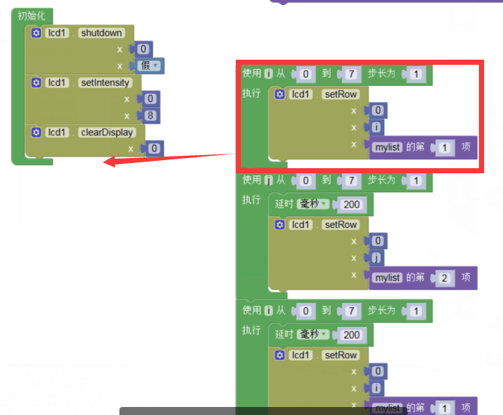

Slide 4
保持状态/刷新
刷新式 - 每次更新屏幕需要绘制整个屏幕
------ 适用于高速全屏
增添式 - 每次只需绘制改变的部分，其他部分不需更改
----- 低速 结构简单

Slide 5


Slide 6
初始化
i=0
i=1
i=7

Slide 7
S = 0
S = 1
S = 2
i=0
i=1
i=2
i=3
i=4
i=5
i=6
i=7
i=0
i=1
i=2
i=3
i=4
i=5
i=6
i=7
i=0
i=1
i=2
i=3
i=4
i=5
i=6
i=7

Slide 8
数据
S=8
i=0
i=1
i=2
i=3
i=4
i=5
i=6
i=7

Slide 9
数据
S=0
i=0
i=1
i=2
i=3
i=4
i=5
i=6
i=7
S+I
N = N % 16
=N

Slide 10
利用函数关系
S = 1
i=0
i=1
i=2
i=3
i=4
i=5
i=6
i=7
S 和 i 的 关系
当i < S 显示数据[0]
当i >= S 显示数据[1]
数据[0] = B01010101
数据[1] = B10101010

Slide 11
两步解决法
第一步 分出每一帧 和 时刻变量S – S0-7
第二步 设计每一个帧的实现方法
S = 0
S = 3
S=4
S=5
S=6
S=7
S=8
S= …

Slide 12
帧内的实现
S = 0
i=0

Slide 13
动手一试A2 -
设计程序实验下述效果( 向下延伸的变化 ) 数组/循环/开始位置

Slide 15
动手一试B
设计程序实验下述效果( 向下延伸的

Slide 16
方法1 按照点位进行设置
点坐标 ---- 符合直线
1,1
(8,8)
x+y =2
x+y = 9
……

Slide 17
有一些时刻变量
x+y =S
S = 2
S = 3
S=4
S=5
S=6
S=7
S=8
S=9

Slide 18
帧内的显示
S=9

Slide 19
动手一试B2
设计程序实验下述效果( 向右下延伸的）

Slide 20
时刻 S 、 对应关系
S < 9 S > = 9

Slide 21
QA 串口、蓝牙 (Tx Rx)—字符串, 引脚，配图 WIFI — 舵机 — 显示屏 Logo — 绿黑LCD ——JPG——
2017/07/04

